Slide 1
Entrainement / Validation
70% pour l’entrainement
30% pour les tests

Slide 2
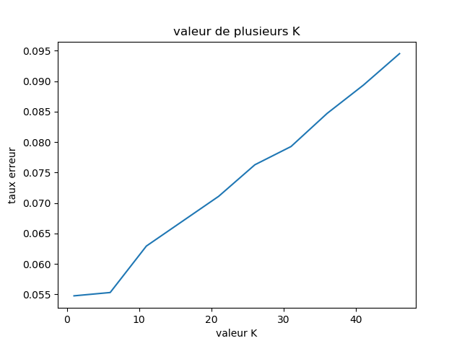
K nearest neighbors

Slide 3
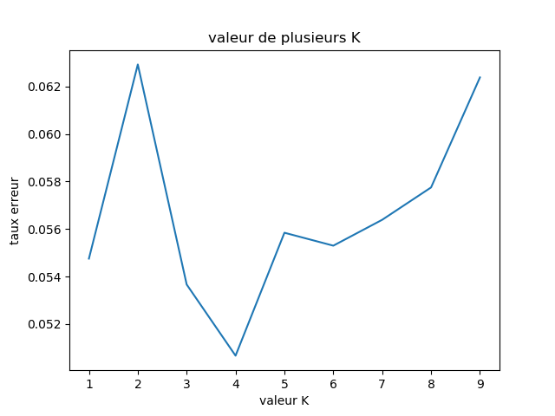

Slide 4
Précision de modèle
KNN : 0.9493326069190956
SVM : 0.9588667937891583

Slide 5
Retropection
Séparation de Entrainement / Validation
  Mal séparer les 2 ensembles avec la taille espéré
  On aurait du utiliser train_test_split de sklearn

Slide 6
Pour KNN
  Manque validation croisé
  Améliorer la fonction de distance
    Avec pondération peut-etre

Slide 7
PCA bien réussi

